Slide 1
RFID Reader
Изготвила: Стефани Барутова 11 клас
НП ИТ Кариера, учебна 2018/2019
Модул VIII : ВОСВ
Дата: 7.07.2019

Slide 2
Съдържание
Демонстрация
Описание и съставни части
Електрическа и блокова схема
Source code
Бъдещо развитие и приложение
Заключение

Slide 3

Демонстрация

Slide 4

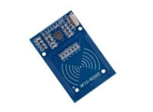
Описание
RFID означава радиочестотна идентификация. RFID използва електромагнитни полета за прехвърляне на данни на къси разстояния. RFID е полезна за идентифициране на хора, за извършване на транзакции и др.Можем да използваме RFID система, за да отворим вратата. Например,ако само ние , което имаме правилната информация на картата или чипа си, можем да влезем. Системата за радиочестотна идентификация използва:
етикети, прикрепени към обекта, който трябва да бъде идентифициран, в този пример имаме ключодържател и електромагнитна карта. Всеки етикет има своя собствена идентификация (UID).
двупосочен радиопредавател-приемник, четец, който изпраща сигнал към етикета и чете неговия отговор.

Slide 5
Съставни части
Eлемент | Брой
Аrduino UNO R3 | 1
RFID RC522 Module | 1
Green Led | 1
Red Led | 1
Servo motor | 1
Buzzer | 1
Breadboard | 1
Jumpers | ~ 15

Slide 6
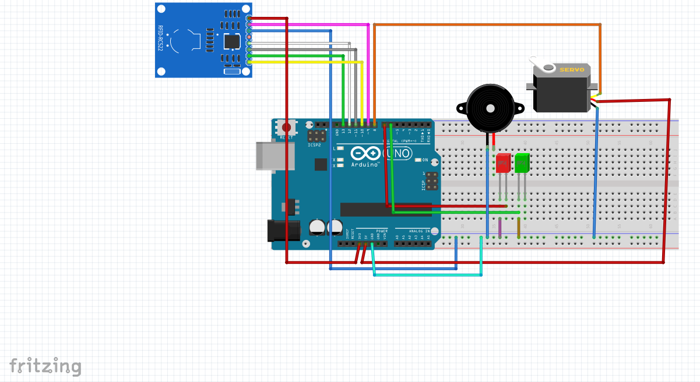
Електрическа схема

Slide 7
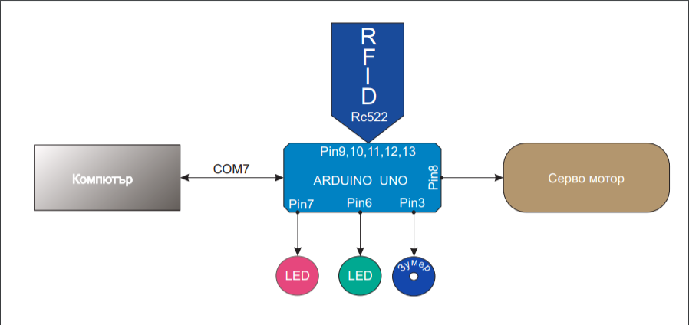
Блокова схема

Slide 8
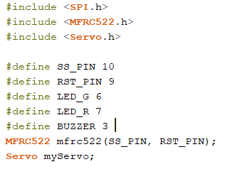
Source code part 1
Внасяме нужните библиотеки, за да работи кода и дефинираме на кой пин се намират съответно зеления и червения светодиод и buzzer-а.Създаваме копие на MFRC522 (нашият четец).
SPI(Serial Peripheral Interface) е често използван за двупосочна комуникация между две устройства.

Slide 9
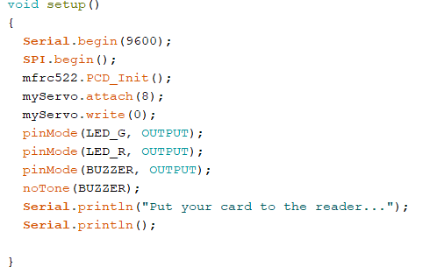
Source code part 2

Slide 10
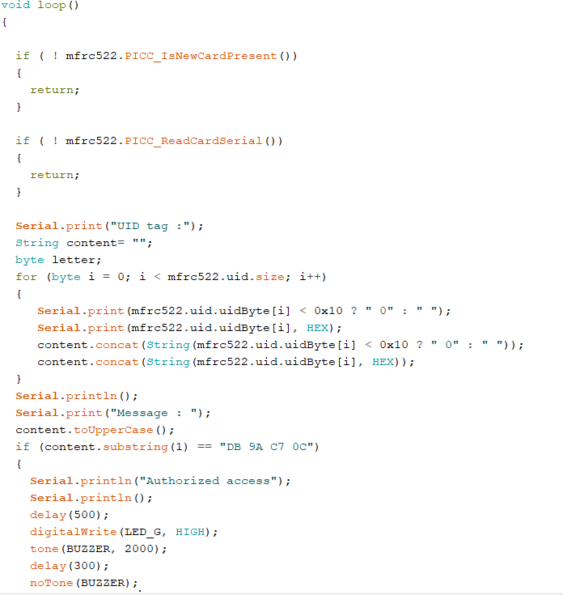
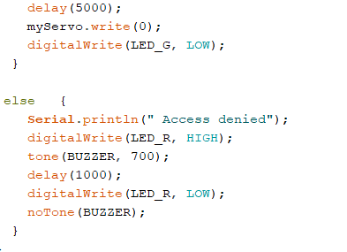
Source code part 3

Slide 11
Бъдещо развитие
Добавяне на LED монитор, свързване на още чипове

Slide 12
Благодаря за вниманието!

